Slide 1


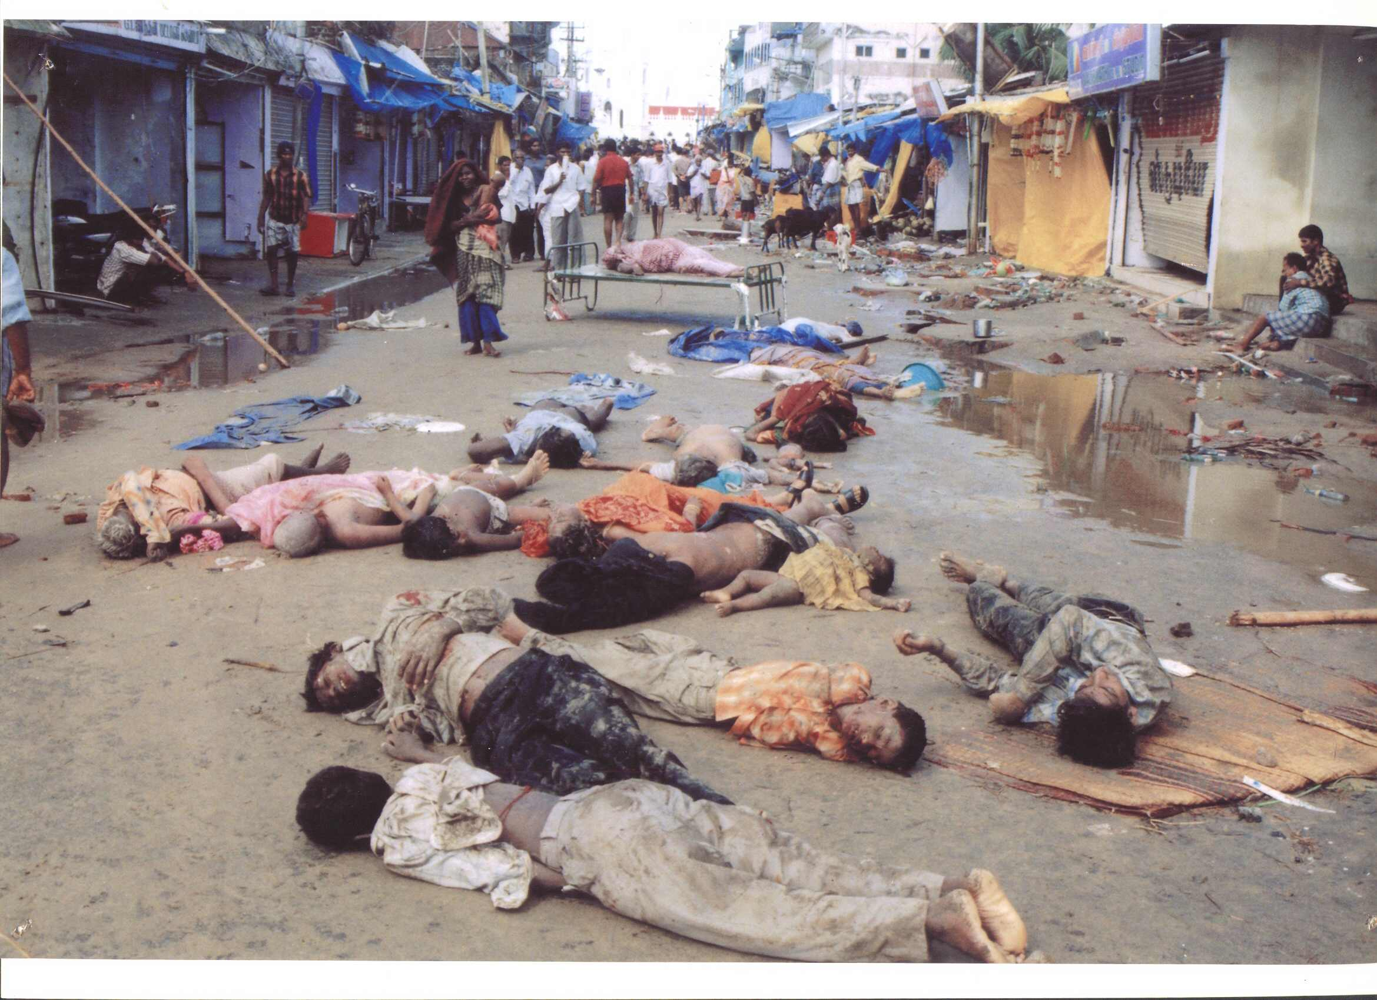
Lesson-18
मृत शरीर का प्रबंधन
Shri Gaikawad Sanket T, Dy. Commandant

Slide 2
उद्देश्य
इस पाठ के पूरा होने पर, आपको निम्न कार्यों के बारे जानकारी होगी :
शवों को संभालने के आम दुष्परिणाम
शवों को संभालने के तरीके
प्रथम सहायता कर्मी/दल की भूमिकाएं और जिम्मेदारियां।
ध्यान रखने योग्य कारण
फोटोग्राफी का उपयोग करके शवों की उचित पहचान।
शवों का टैगिंग प्रदर्शित करें।
शवों का भंडारण।
पाठ्क्रम की समीक्षा

Slide 3
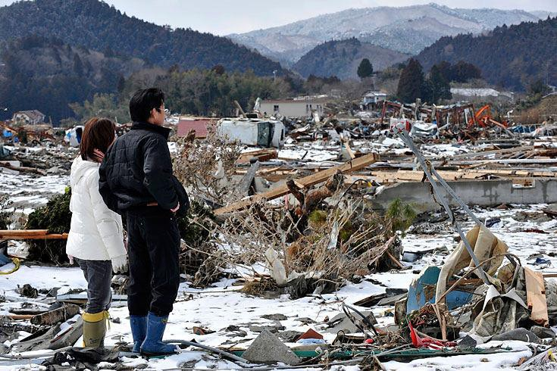

जापान मे आयी सुनामी

Slide 4
मृत शरीर का
प्रबंधन क्या है ?
आपदा के बाद, उक्त घटना के प्रभाव को कम करने के लिए मृतक/पीड़ित को उनके धार्मिक और सांस्कृतिक भावनाओं को ध्यान मे रखते हुए उचित रूप से संभालने की प्रक्रिया।
नोट: - बड़ी संख्या में शवों का प्रबंधन स्थानीय प्रशासन/समुदायों के लिए बहुत कठिन कार्य है |

Slide 5
मृत शरीर का
प्रबंधन क्यों ?
  मृतकों की गरिमा का सम्मान करने के लिए
  शोक संतप्त लोगों का सम्मान करें, तथा उनके अधिकारों का ध्यान रखें |
  मृतकों की सकारात्मक पहचान
  सम्मानजनक निपटान और शोकसंतत्प समुदाय के धर्म और सांस्कृतिक भावनाओं के अनुसार शोक प्रदर्शन |

Slide 6
प्रबंधन की प्रक्रिया
  प्रत्येक शरीर या शरीर के अंग के लिए एक अनुक्रमिक, विशिष्ट पहचान संख्या निर्धारित करें
  जलरोधक लेबल पर विशिष्ट पहचान संख्या लिखें और फिर इसे शरीर या शरीर के हिस्से से सुरक्षित रूप से जोड़े
  उसी विशिष्ट पहचान संख्या को शरीर या शरीर के अंग के लिए इस्तमाल किये जानेवाली कंटेनर से भी संलग्न करें।
  तस्वीरें (अनिवार्य)

Slide 7
तरीके और
प्रक्रियायें
  शवों को बॉडी बैग, प्लास्टिक की चादरें, कफन, चादरें, या अन्य किसी स्थानीय रूप से उपलब्ध सामग्री मे रखना चाहिए
  शरीर के अंगों को अलग-अलग शरीर के रूप में माना जाना चाहिए। आपदा स्थल पर शरीर के अंगों का मिलान करने का प्रयास न करें।

Slide 8
तरीके और
प्रक्रियायें
  दिनांक और स्थान को पहचानें और नोट करें जहां शव मिला था।
  अवशेषों से गहने, निजी सामान और दस्तावेज न हटाएं।
  शव परिवहन के लिए कभी भी एम्बुलेंस का उपयोग न करें।
नोट - स्थान + पुनर्प्राप्ति टीम/व्यक्ति + शरीर गिनना

Slide 9
मृत प्रबंधन
पुनर्प्राप्ति
परिवहन
भंडारण
पहचान
निपटान
समन्वय

Slide 10
रिकवरी
  शरीर की रिकवरी मृत प्रबंधन मे पहला कदम है और यह आमतौर पर अराजक और अव्यवस्थित निम्नलिखित सदस्यों के द्वारा
    मृत व्यक्ति के समुदाय के सदस्य
    स्वयंसेवक (एनजीओ)
    एनडीआरएफ की तरह आपदा प्रबंधन दल
    सेना, पुलिस, नागरिक रक्षादल के कार्मिक

Slide 11
  शवों को बरामद करने में लगने वाला समय आपदा के अनुसार अलग-अलग हो सकता है
  (भूकंप, बाढ़, चक्रवात, ट्रेन हादसा आदि)
  नोट: - रिकवरी हस्तचालित या यंत्रचालित हो सकती है लेकिन मानवीय पर्यवेक्षण आवश्यक है।
रिकवरी

Slide 12

  यह एक अकेले व्यक्ति द्वारा की जानेवाली प्रक्रिया नहीं है
  प्लास्टिक बॉडी बैग/शीट का उपयोग करें
  शरीर के अंगो को फिर से जोड़ने की कोशिश न करें (हर हिस्से को अलग से पैक किया जाना चाहिए)
  रिकवरी के दौरान कोई भी सामान (गहने से जुड़े दस्तावेज) शव/अवशेषों से अलग नहीं किया जाना चाहिए
  रिकवरी स्थल पर दृश्य पहचान को बढ़ावा न दें
शवों को बरामद करते समय ध्यान मे रखनेवाली बातें
It Is Not A Single Man Procedure
Use Plastic Body Bags/ Plastic Sheets
Do Not Try To Rejoin The Body Parts
(Every Parts Should Be Packed Separately)
Personnel Belongings (Jewelry Associated Documents) Should Not Be Separated From The Body/ Remains During Recovery
Do Not Promote Visual Identification At The Site Of Recovery

Slide 13
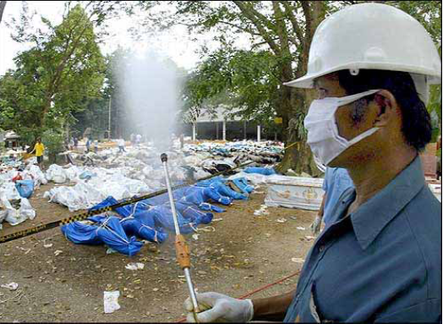
हर एक मृतक के शरीर की दस्ताबेजिकरण आवश्यक है / उनकी तस्वीर के साथ
किसी भी स्तर पर मृतकों की बरामदगी में बच्चों को शामिल न करें
हमेशा सुरक्षात्मक दस्ताने का इस्तेमाल करें और शवों को संभालने के बाद हमेशा अपने हाथ धोएं

Slide 14
  सभी मृतकों को अस्पताल के मुर्दाघर या चयनित अस्थायी भंडारण स्थान पर लाएं
  मैनुअल लिफ्टिंग के बजाय स्ट्रेचर का उपयोग करें
  मृतकों को ले जाने के लिए बंद डिब्बे वाले वाहनों का उपयोग करें
  यदि पर्याप्त परिवहन साधन उपलब्ध हैं तो एम्बुलेंस का उपयोग करने से बचें
  यदि पर्याप्त हो तो वाहनों में मृतको को एक दुसरे के ऊपर न रखें यदि परिवहन सुविधाएं उपलब्ध हैं।
मृतकों का
परिवहन

Slide 15
भंडारण
  आवश्यक स्थान और भंडारण की अवधि पर विचार करें।
  जलरोधक लेबल के भंडारण/उपयोग से पहले स्थायी पहचान कोड दिया गया
  भंडारण से पहले मौसम/जलवायु की स्थिति को ध्यान में रखा जाए (48-72 घंटों के बाद चेहरे की पहचान बहुत मुश्किल होती है)

Slide 16
भंडारण
  सुनिश्चित करें मृतक का सामान पैक किया गया है, तथा एक ही विशिष्ट पहचान संख्या के साथ लेबल किया गया है और शरीर या शरीर के अंगों के साथ स्टोर किया गया है
  कपड़े शरीर पर छोड़ देने चाहिए
  नोट :- फॉर्मेलिन इंजेक्शन शरीर को सड़ने से रोकता है
  बर्फ के पिघलने और गीलेपण को ध्यान मे रखकर बर्फ का उपयोग सावधानी से किया जाना चाहिए।

Slide 17
अस्थाई दफन
  दफन की गहराई = 1.5 मीटर
  दफन स्थल और पेयजल स्रोत के बीच की दूरी = 200 मीटर (40 या उससे कम), यदि 50 से 60 हो तो 250 मीटर तथा 60 या उससे अधिक होने पर 350 मीटर।
  शवों के बीच की दूरी = 0.4 मीटर
  दो पंक्तियों के बीच की दूरी = 0.6 मीटर

Slide 18
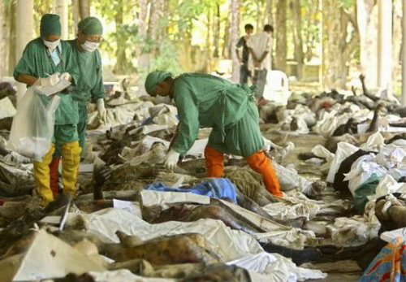
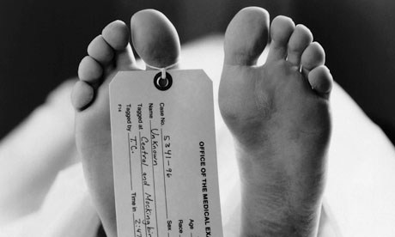
मृतकों की पहचान
प्रबंधन का सबसे अधिक समय-साध्य कार्य मृतकों की पहचान होता है तथा सफल समापन के लिए विशेषज्ञ सहायता की आवश्यकता है

Slide 19
शव परीक्षण के दौरान एकत्र की गई जानकारी का व्यवस्थित संकलन
  एक विशिष्ट पहचान संख्या निश्चित करना।
  शरीर के अंगों पर विशिष्ट पहचान संख्या अंकित करना।
  शरीर के अंग की तस्वीरें प्राप्त करना
  शव पहचान पत्र की जानकारी को पूरा करना
  सुरक्षित रूप से जानकारी संग्रहीत करना

Slide 20
मृतक पहचान प्रपत्र
लिंग
आयु सीमा
कपड़े
निजी सामान (गहने, पहचान पत्र)
त्वचा पर विशिष्ट निशान (टैटू, निशान, जन्मचिह्न)
विकृतियाँ/चोटें
शरीर की स्थिति (ताज़ा/ सड़ा हुआ/ कंकाल)

Slide 21
  रिश्तेदारों के लिए जल्द से जल्द एक सूचना केंद्र की स्थापना
  लापता व्यक्ति के फॉर्म पर परिवारों से जानकारी एकत्र करने के लिए अलग से टीम नियुक्त की जाए।
  जानकारी मे मूल्यवान व्यक्तिगत सामान शामिल होने की संभावना है, उनका विवरण और तस्वीरें।
  कागज के रूप में दर्ज किए गए सभी मृत्युपूर्व डेटा को बाद मे इलेक्ट्रॉनिक डेटा बेस में दर्ज किया जा सकता है ताकि तुलनात्मक प्रक्रिया को सुविधाजनक बनाया जा सके।
  मृत्युपूर्व और शव परीक्षण के बाद डेटा का मिलान।
मृत्युपूर्व डेटा संग्रहण

Slide 22
  तस्वीरों से शवों की पहचान करने का सबसे सरल तरीका है
  बच्चों को दृश्य पहचान में शामिल न करें (शवों को देखने से पैदा होने वाले मनोवैज्ञानिक तनाव के कारण)
  दृष्टिगत साधनों से पहचाने नहीं गए शवों को विशेष फोरेंसिक जांच के लिए ठीक से संग्रहीत किया जाना चाहिए
दृष्टिगत पहचान

Slide 23
मृतकों के शव का निपटान
  मृत शरीर का प्रबंधन की प्रक्रिया में सबसे संवेदनशील और अंतिम चरण हैं -
      पहचाने गए लोगों का निपटान
      अज्ञात का निपटान
      शरीर के अंगो का निपटान

Slide 24
  पहचाने गए या अज्ञात लोगों के निपटान के दौरान ध्यान में रखे जाने वाले कदम
    भविष्य के मुआवजे के दावों के लिए मृत्यु का प्रमाणन
    मृतक शरीर का हस्तांतरण
    मृतक के निपटान स्थल/घर तक परिवहन
    अंतिम संस्कार सेवा
    उचित निपटान
    शवोत्खनन (अज्ञात शवों की) हमेशा आवश्यक नहीं होता है
मृतकों के शव का निपटान

Slide 25
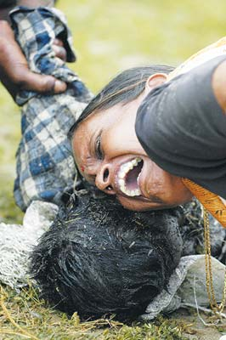
शोक संतप्त परिवारों, रिश्तेदारों और समुदायों को सहायता
यह आपदा की स्थिति में मृतकों के प्रबंधन का अंतिम और अक्सर अनदेखा किया जाने वाला चरण है।

Slide 26
कोई प्रश्न

Slide 27
धन्यवाद

